Slide 1
Нейропсихологія: теоретичні основи і практичне значення частина 1
Савчук Людмила Олександрівна,
к.п.н., доцент кафедри психології, соціальної роботи та гуманітарних дисциплін
2023р.

Slide 2
Література
Березан О.І. Неврологічні основи логопедії-Полтава, 2008р.-92с.
Галецька І.І. Основи нейропсихології.-Львів, Видавничий центр ім. Івана франка,2014р.-176с.
О.С.Чабан,О.М.Гуменюк,В.А.Вербенко Нейропсихологія, Тернопіль,ТДМУ “ Укрмедкнига”,2008,-92с.

Slide 3
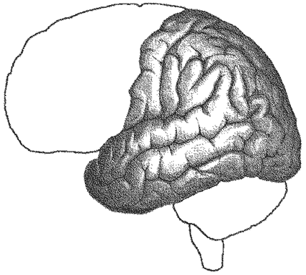
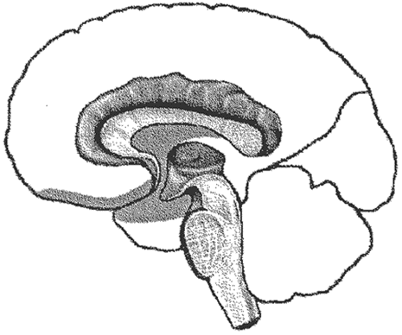
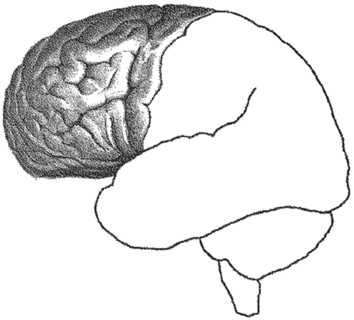
За вченням О.Р. Лурія кожна ВПФ здійснюється 3-ма блоками мозку:
II Блок
III Блок
I Блок

Slide 4
I функціональний блок мозку
I функціональний блок мозку- це блок регуляції енергетичного тонуса і активності мозку.
Було доведено (І. П. Павлов, О. Р. Лурія, М. Н. Ліванов), що для нормальної психічної діяльності організм людини має бути в стані активності. Лише в стані активності людина може приймати і переробляти інформацію , програмувати діяльність, та контролювати її. Було виявлено, що механізми, які забезпечують і регулюють тонус кори, розташовані не в самій корі, а в розташованих нижче стовбурових та коркових відділах мозку.
До структур I блока відносять:
♦ ретикулярну формацію стовбура мозку;
♦ неспецифічні структури середнього мозку, його діенцефальних відділів;
♦ лімбічну систему;
♦ медіобазальні відділи кори лобних та скроневих зон мозку.

Slide 5
I функціональний блок мозку
Функціональне значення І блока:
регуляція процесів активації ;
Забезпечення загального активаційного фона, на якому здійснюються всі психічні функції;
Підтримка загального тонуса ЦНС, необхідного для психічної діяльності;
Організація уваги та свідомості в цілому;
організація пам»яті;
організація мотиваційних та емоційних процесів і станів (базальних) емоцій (страх, задоволення, гнів та ін.), а також мотиваційних процесів різних потреб організму

Slide 6
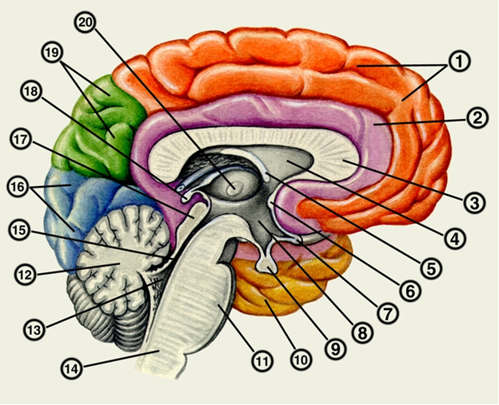
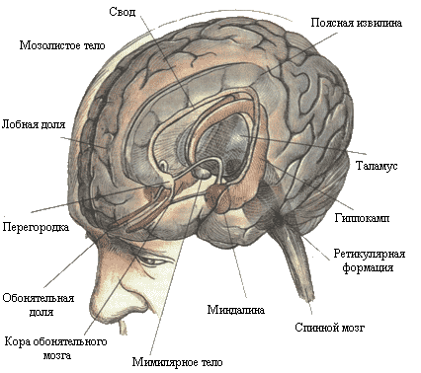
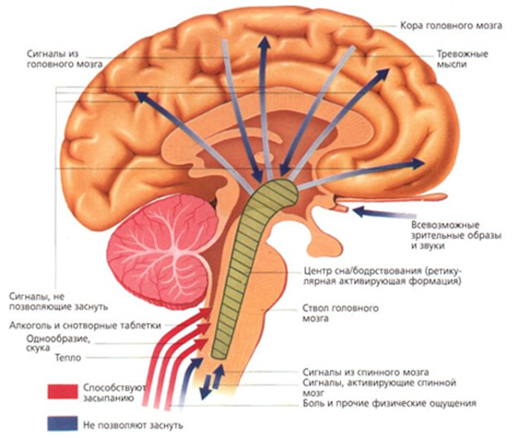
I функціональний блок мозку

Slide 7
Будова та функції 12 пар черепно-мозкових нервів.

Slide 8
II функціональний блок мозку
II функціональний блок мозку— блок прийому, переробки і зберігання зовнішньої інформації.
Розташований в задніх відділах півкуль. Це зорові (потиличні), слухові (скроневі) і шкірно-кінестетичні (тім»яні) зони кори головного мозку і відповідні підкіркові структури.

Slide 9
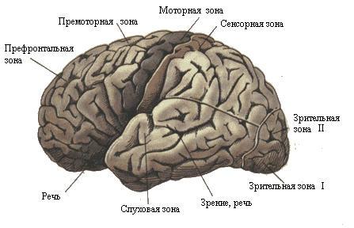
III функціональний блок мозку
III функціональний блок мозку - блок програмування, регуляції і контролю за протіканням психічної діяльності.
Він відповідає за організацію цілеспрямованої, свідомої психічної активності, яка включає в свою структуру ціль, мотив, програму дій, вибір засобів, контроль за виконанням дій, корекцію результату.
Ш блок розташований в передніх відділах великих півкуль, включає в свій склад моторні, премоторні і префронтальні відділи кори лобних ділянок мозку.
.

Slide 10
Функції кори головного мозку
Це вищий відділ ЦНС.
Забезпечує довільні рухи, дає початок пірамідному шляху.
Кора є органом свідомого сприймання чутливих подразнень.
Кора є анатомічною базою умовно-рефлекторної діяльності.
Кора є органом аналізу і синтезу всіх подразнень з зовнішнього світу і з внутрішніх органів.
Кора є носієм індивідуального досвіду.
Кора відповідає за психічну діяльність і мову.
Кора забезпечує регулюючий вплив на нижчележачі відділи нервової системи.

Slide 11
Зони кори головного мозку
Потилична ділянка. Зорова проекційна зона розташована у потиличних ділянках на внутрішній поверхні півкуль по краях та вглибині
Скронева ділянка. Ця ділянка здійснює сприйняття слухових, нюхових, смакових подразнень, мовленнєвих звуків
Тім’яна ділянка. Функція тім’яної ділянки пов’язана, в основному, з орієнтацією в просторі і часі та з аналізом подразнень від чутливих рецепторів
Лобна частка. Функцією кори лобних часток є організація рухів і рухових механізмів мовлення, поведінки, мислення і пам’яті.

Slide 12
Функціональна асиметрія півкуль головного мозку
Діяльність півкуль головного мозку
Ліва півкуля
Розуміння значення слів.
Розуміння змісту музичних творів.
Розуміння загального змісту картин.
Класифікація видимих об’єктів, поєднання їх в категорії.
Довільне запам’ятовування.
Формування понять про час, простір, причинність.
Права півкуля
Сприймання голосу, інтонації, мелодії мовлення.
Сприймання мелодії.
Сприймання частин картин без розуміння загального змісту.
Ізольоване сприймання об’єктів.
Мимовільне запам’ятовування.
Сприймання просторових відносин предметів.

Slide 13
Міжпівкульна асиметрія мозку

Slide 14
Наслідки уражень правої і лівої півкулі мозку
Таким чином для ураження правої півкулі характерними є 3 групи симптомів: порушення схеми тіла (аутотопагнозія, анозогнозія, псевдомелія); зміни психічної діяльності (ейфорія, зниження критики, пам’яті, конфабуляції); паракінези (автоматизована жестикуляція – «несвідомі» рухи здоровими кінцівками).
Для ураження домінантної (частіше лівої) півкулі характерні: афазії; аграфія; алексія; акалькулія; апраксії (особливо часто аферентна, кінестетична, ідеаторна, конструктивна).

Slide 15
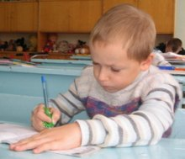
Деякі функції мозку
Лобна зона | Ліва півкуля | Правильно пишу | Права півкуля | Уявляю, фантазую
Програмування, інтуїція | Подрібнен-ня своїх кроків до мети | Дидактична гра «Де зупинився зайчик?». Дитина має поглядом за словесною інструкцією простежити рух тварини на шаховій дошці: 2 клітинки ліворуч, 1 вгору, 3 праворуч, 1 донизу. Де зупинився зайчик? Дитина має підійти і показати. Гра стимулює ліву лобову зону півкулі мозку, яка відповідає за просторові відношення | Інтуїція, увага, фантазія | Дидактичні ігри із складанням описової розповіді з використанням малюнків-символів

Slide 16
Деякі функції мозку
Скронева зона | Ліва півкуля | Формую фонематичні уявлення | Права півкуля | Чую! Торкаюся! Нюхаю! Уявляю!
Звуки, шуми, мовлення | Вербальні шуми | Дидактична гра “Впіймай звук”. Наприклад, у всіх словах “втекла” перша буква. …итка, …осоріг, …ожиці | Невербальні шуми | Дидактична гра “В музеї на екскурсії”, де замість таблички “Не чіпати” висить “Доторкнися і відчуй”. “У цьому незвичайному музеї багато цікавого, бо його створила сама природа. Заплющ очі і уяви, що ти доторкнувся до веселки. Опиши своє відчуття”. Гра стимулює уяву, фантазію, апелюючи до правої півкулі мозку.

Slide 17
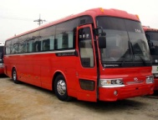
Деякі функції мозку
Тім’яна зона | Ліва півкуля | Грамотно висловлююсь | Права півкуля
Простір, час, кількість | Маркування простору, морфологія мовлення | Дидактична гра “Яке слово задумала”. За першими звуками назв малюнків склади і прочитай слово. Наприклад, метелик, автобус, кіт = МАК | Немарковані дії | Фізкультпаузи, танці, гімнастика

Slide 18
Деякі функції мозку
Потилична зона | Ліва півкуля | Уявляю, фантазую, малюю і пишу! | Права півкуля | Уявляю! Фантазую! Бачу цілісну картину!
Зорова інформація про світ | Подрібнен-ня ге- штальта, знаки, алфавіт, деталі | Дидактичні вправи-ігри “Малювання по крупі”, “Виклади із паличок малюнок” | Гештальт, зорова загальна картина | Дидактична гра “Всі слова білі”. Дитина називає якомога більше слів, які мають білий колір: цукор, медичний халат, молоко, фарба

Slide 19
Мовленнєві порушення
Для мовленнєвих порушень властиві такі ознаки:
— не відповідають віковим нормам розвитку мовлення того, хто говорить;
— не є діалектизмами, безграмотністю мовлення або наслідком незнання мови;
— пов'язані з відхиленнями у функціонуванні психологічних механізмів мовлення;
— часто негативно впливають на подальший психічний розвиток дитини;
— мають характер стійкого дефекту і самостійно не зникають;
— потребують певного логопедичного впливу залежно від структури мовленнєвої вади.

Slide 20
Закономірності психічного розвитку дітей з порушеннями мовлення.
Розрізняють загальні й специфічні закономірності психічного розвитку дітей з порушеннями мовлення.
1. Загальні закономірності характерні як для дітей, які розвиваються нормально, так і для дітей з порушеннями в розвитку. Сутність цих закономірностей полягає в поетапності розвитку, нерівномірності психічного розвитку, наявності сензитивних періодів, взаємозумовленості біологічного і соціального, ієрархічності формування психічних функцій, систематичності в розвитку особистості.
2. До специфічних закономірностей розвитку в умовах дизонтогенезу, що властиві для груп дітей з мовленнєвими розладами, належать:
— порушення приймання, переробки, збереження і використання інформації;
— порушення мовленнєвого опосередкування;
— більш подовжені терміни формування уявлень і понять про навколишній світ;
— ризик виникнення станів соціально-психологічної дезадаптації;
— специфічність формування психологічної системи (суб'єктивна невдоволеність, порушення самооцінки, неадаптивність до фрустрацій, зменшення резистентності до стресу, недостатня соціальна адаптація тощо);
— залежність компенсаторних можливостей від часу впливу та якості корекційної роботи.

Slide 21
Лінгвістичний погляд на мовленнєві порушення
З лінгвістичного погляду до усного мовлення, як складного і багатогранного процесу, належать такі аспекти мовлення:
— фонетичний (звуки мовлення, які дають можливість диференціювати слова у загальному потоці звуків);
— лексико-граматичний (слова, фрази, повідомлення);
— мелодико-інтонаційний (інтонація, голос, темброве забарвлення);
— темпо-ритмічний (темп і ритм мовлення).

Slide 22
Лінгвістичні порушення поділяються на:
Залежно від браку того чи іншого компонента мовлення лінгвістичні порушення поділяються на:
1) фонетичні — неправильна вимова одного чи групи звуків (сонорних, шиплячих, свистячих; порушення за твердістю-м'якістю, глухістю-дзвінкістю приголосних звуків тощо);
2) лексико-граматичні, що характеризуються обмеженим словниковим запасом, неправильним узгодженням слів у фразі, не договорюванням, перестановкою, неправильним використанням прийменників, відмінків, збідненою фразою тощо);
3) мелодико-інтонаційні, які спостерігаються у процесі неправильного використання наголосів (логічний — у фразі, граматичний — у слові), а також порушення, пов'язані з силою, висотою, тембром голосу (тихий, здавлений, хрипкий, невиразний, писклявий, глухий, не модульований, неприродній);
4) темпо-ритмічні, для яких властиві прискорений, уповільнений, переривчастий темпи (необґрунтовані паузи, спотикання, скандування звуків і слів, запинки несудомного (фізіологічні ітерації, полтерн) та судомного характеру (різні форми заїкання);
5) порушення писемного мовлення:
а) порушення письма, що полягає в неправильному перешифруванні фонеми у графему, недописуванні, пропусках і плутанні літер у слові, написанні за межі рядка тощо;
б) порушення читання (заміна і плутання звуків, читання по літерах, перекручування звуко-складової структури слова, порушене розуміння прочитаного, аграматизми тощо).

Slide 23
Порушення усного мовлення
Порушення усного мовлення, як правило, поділяють на два типи:
а) порушення вимовного аспекту мовлення або порушення фонаційного (зовнішнього) оформлення висловлювання (порушення голосоутворення, темпо-ритмічної, інтонаційно-мелодичної, звуковимовної організації мовлення). ( Афонія, Ринофонія , Брадилалія, Тахілалія, Заїкання, Дислалія, Дизартрія , Ринолалія)
б) порушення структурно-семантичного (внутрішнього) оформлення висловлювання, що в логопедії називається системними або поліморфними порушеннями мовлення.(Алалія, Афазія , Дислексія , Дисграфія ).

Slide 24
Заїкання
Заїкання (логоневроз) є одним із найскладніших і довготривалих мовленнєвих порушень, що характеризується розладом темпу, ритму і плавності експресивного мовлення з переважним ураженням комунікативної функції, зумовлене судомними скороченнями у м'язах артикуляції, фонації й дихання. Заїкання — це складне психофізіологічне порушення.
На думку B.C. Кочергіної, етіологія заїкання поліморфна, для неї властиві фактори, що сприяють виникненню вади і що цю ваду зумовлюють. До перших належать посттравматичні й постінфекційні мозкові дисфункції, до других — гострі шокові або субшокові психічні травми (переляк, розлучення з батьками, зміна звичних життєвих стереотипів, інші ситуації, внаслідок яких виникають травми, різка зміна вимог до мовлення дитини, двомовність тощо). Часто заїкання виникає у зв'язку з іншим мовленнєвим порушенням органічного характеру, на зразок алалії, дизартрії. Велике значення в патогенезі заїкання має тип вищої нервової діяльності, тип реагування.
Традиційно в логопедії користуються клінічною класифікацією заїкання з поділом на невротичну та невронзоподібну форми.
Найчастіше заїкання виникає у віці 2—4 років, у сенситивний період мовленнєвого розвитку і період активного користування мовленням.

Slide 25
Дизартрія
Дизартрія (від грец. dis — порушення ознаки або функції, arthroo — членування, розмежування) — це мовленнєве порушення, зумовлене органічним ураженням центральної нервової системи (її рухової системи), що характеризується розладами артикуляції, фонації й дихання.
Порушення голосоутворення й артикуляції при дизартрії виявляються по-різному і залежать від характеру й тяжкості ураження нервової системи. У легких випадках спостерігаються окремі порушення звуковимови, "змазане мовлення" (йдеться про мінімальні прояви дизартрії, що називаються "стертою" дизартрією); у тяжчих — порушення звуковимови, темпу, виразності, модуляції, заміни та пропуски звуків, загалом вимова стає незрозумілою.
Характерним для дітей з дизартрією є тотальне порушення звуковимови (вимова голосних і приголосних, ритміко-інтонаційне і мелодійне забарвлення мовлення) унаслідок обмеження рухливості артикуляційних м'язів.
При тяжких ураженнях центральної нервової системи мовлення унеможливлюється у зв'язку з повним паралічем мовнорухових м'язів. Такі порушення називаються анартрія.

Slide 26
Дизартрія
Залежно від локалізації ураження нервової системи розрізняють декілька форм дизартричних розладів: бульбарну, псевдобульбарну, коркову, підкоркову (змішану, екстрапірамідну), мозочкову. Кожна з цих форм має клініко-психологічні, нейролінгвістичні характеристики і потребує диференційованого не тільки корекційно-логопедичного втручання, але і спільної систематичної роботи багатьох спеціалістів цього напряму.

Slide 27
Алалія
До групи структурно-семантичних порушень належать алалія й афазія. Слід обов'язково розрізняти дитячу афазію й афазію дорослих як такі, що мають відмінності у механізмах дефекту і стійкості порушення.
Алалія (від грец. а — заперечення, lаlіа — мовлення) — брак або стійке недорозвинення мовлення внаслідок органічного ураження мовленнєвих зон кори головного мозку у внутрішньоутробному або ранньому періоді розвитку дитини (умовно — до трьох років). Термін "алалія" з'явився досить давно і часто ототожнювався з поняттями: слухонімота, дитяча афазія, вроджена афазія, дисфазія, затримка мовленнєвого розвитку, лалопатія тощо.
Алалія полягає в недорозвиненні, порушенні або загальмованості мовленнєвих систем кори великих півкуль головного мозку (в основному центру моторного мовлення, розташованого в задній частині нижньої лобної звивини лівої півкулі — зона Брока, та центру сприймання мовлення, розміщеного в задньому відділі верхньої скроневої звивини лівої півкулі — зона Верніке). Алалія — це не просто тимчасова функціональна затримка мовленнєвого розвитку. її складність полягає у тому, що весь процес становлення мовлення здійснюється в умовах патологічного стану центральної нервової системи.
Серед не мовленнєвих розладів при алалії розрізняють моторні, сенсорні, психопатологічні симптоми. Порушеним виявляється процес управління мовленнєвими рухами або процес сприймання і розуміння зверненого мовлення.

Slide 28
Афазія
Афазія — повна або часткова втрата мовлення внаслідок локального ураження головного мозку різної етіології: судинної, травматичної, пухлинної. Афазії судинного генезу, як правило, виникають у дорослих. У результаті розриву аневризм судин головного мозку, тромбоемболій, черепно-мозкових травм, афазії часто спостерігаються у підлітків та молодих людей. Якщо дитина втрачає вже набуте мовлення (після трьох років) у зв'язку із черепно-мозковими травмами, нейроінфекціями, пухлинами мозку, йдеться про дитячу афазію. За Л.С. Цветковою, в дитячому віці (до б—7 років) порушення мовлення при ураженнях мозку на зразок афазій мають в основному стертий характер і більшою мірою стосуються слухомовленнєвої пам'яті.
Афазія — один з найтяжчих наслідків мозкових уражень, коли системно порушуються всі види мовленнєвої діяльності. В основі будь-якої форми афазії лежить та чи інша первинно ушкоджена нейрофізіологічна та нейропсихологічна передумова (наприклад, порушення динамічного або конструктивного праксису, фонематичного слуху, апраксії артикуляційного апарату тощо), яка спричинює специфічне системне порушення розуміння мовлення, мовотворення, письма, читання, рахунку. При афазії специфічно системно порушується реалізація різних рівнів, аспектів, видів мовленнєвої діяльності (усне мовлення, мовленнєва пам'ять, фонематичний слух, розуміння мовлення, писемне мовлення, читання, лічба тощо).

Slide 29
Афазія - специфічні труднощі, які виникають у хворих при вимові звуків мовлення, хоча здатність до використання мови залишається у них нормальною.
Зона Брока
Зона Верніке

Slide 30
Дислексія
Дислексія — часткова специфічна вада процесу читання" що виявляється у помилках, які повторюються і мають стійкий характер. При дислексії спостерігаються типові помилки (зміни і сплутання звуків під час читання; читання по літерах; спотворення звуко-складової структури слова; порушення розуміння прочитаного, що виявляються на рівні окремого слова, речення, тексту без порушень технічного аспекту процесу читання; аграматизм, що виявляється на аналітико-синтетичному і синтетичному етапах опанування навичками читання тощо).
В основу класифікації дислексій покладено різні критерії: вияви, ступінь вираженості вад читання, порушення діяльності аналізаторів, що забезпечують акт читання, вади психічних функцій тощо.
З урахуванням ушкоджених операцій читання вирізняють такі види дислексії: фонематична, семантична, аграматична, оптична, тактильна, мнестична. Безперечно, дислексія негативно впливає на формування особистості дитини, адже невдачі під час опанування читанням значно звужують загальний світогляд дитини, зумовлюють невпевненість у собі, тривожність, негативізм тощо.

Slide 31
Дисграфія
Дисграфія — часткове специфічне порушення процесу письма. Письмо є надзвичайно складною функцією, сутність якої полягає в рефлекторному механізмі, що забезпечується взаємодією аналізаторів — кінестетичного, рухового, слухового та зорового. Тобто процес письма має багаторівневу структуру й охоплює велику кількість операцій: аналіз звукової структури слова, співвіднесення виокремленої зі слова фонеми з графемою (зоровим образом літери), відтворення графеми за допомогою рухів руки, синтез літер у слові та послідовний перехід від одного слова до іншого, граматичне структурування, внутрішнє програмування окремих речень і тексту тощо. Порушення цих та інших операцій мовотворення спричинює порушення писемного мовлення.
Симптоматика дисграфії виявляється у стійких постійних помилках у процесі письма, які можна згрупувати таким чином: спотворення і заміни літер; перекручення звуко-складової структури слова; порушення злитності написання окремих слів у реченні; аграматизми на письмі.
Дисграфія супроводжується і немовленнєвою симптоматикою (неврологічними порушеннями, порушеннями пізнавальної діяльності, сприймання, пам'яті, уваги,психічними порушеннями.

Slide 33
Причини ліворукості:
Зміни (не порушення!!!)
в генетичному коді, які виникають
під час певних станів:
Надсильних хвилювань під час вагітності;
простудних захворювань;
При вживанні неякісної їжі, що викликає отруєння
(А. П. Чуприков).

Slide 34
№ | Назва півкуль | Їх функції
1 | Ліва півкуля | Усне та письмове мовлення; аналіз інформації; узагальнення, прийняття рішень
2 | Права півкуля | образне мислення; Музична та художня творчість; сприйняття музики;

Slide 35
Лівша: тяжіє до теорії, має великий словниковий запас, активно ним користується, рухливий, цілеспрямований, прогнозує події.
Правша: тяжіє до конкретної діяльності, неговіркий, але має здатність тонко відчувати і переживати, схильний до споглядання і любить пригадувати події.

Slide 36
Дякую за увагу

